Slide 1
Опыт муниципальной методической службы города Иванова по сопровождению деятельности классных руководителей.
Люди вместе могут совершить то, чего не в силах сделать в одиночку; единение умов и рук, сосредоточение их сил может стать почти всемогущим
Д. Уибстер
Афанасьева Е.А., зав. отделом инновационной работы МБУ МЦ г. Иванова

Slide 2
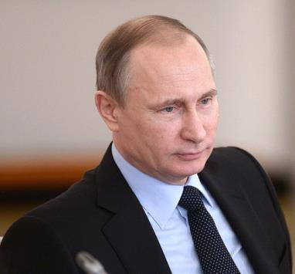
Важно сохранить и передать новым поколениям духовное и культурное наследие народов России: историю, русский язык, великую русскую литературу, языки народов Российской Федерации, достижения в гуманитарных областях. В этом сила страны, способность нации отвечать на любые вызовы, и задача воспитания не менее значима, чем обучение, подготовка кадров для новой экономики
В.В. Путин
заседании Государственного совета 23 декабря 2015

Slide 3
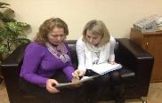
Направления методического сопровождения и поддержки
Информационно-методическое
Организационно-методическое
Научно-методическое
Консалтинг

Slide 4
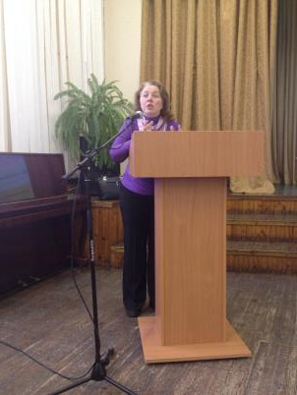
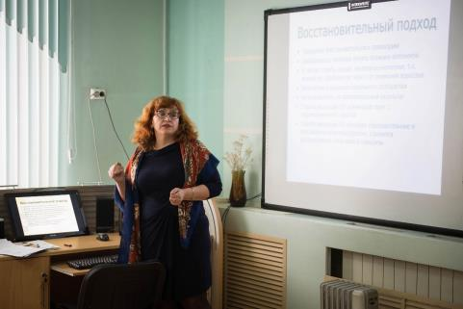
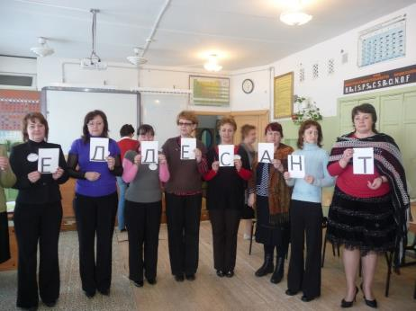
Информационно – методическое направление

Slide 5
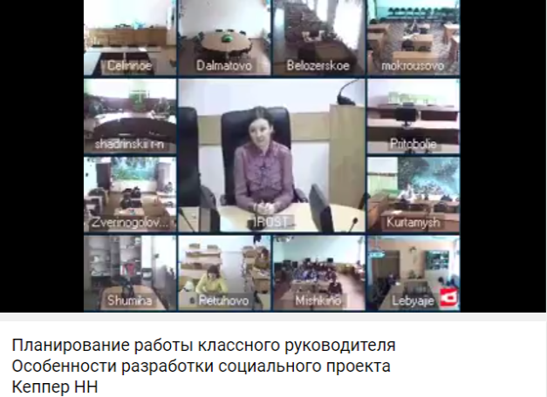
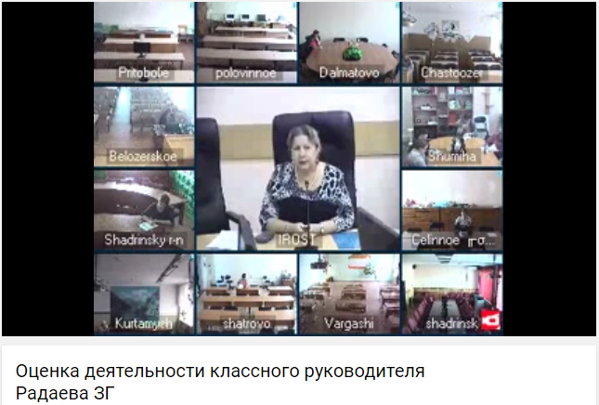

Slide 7
МБУ МЦ
Отдел УМР
Инновационный отдел
Отдел ИКТ
Творческие
группы
Ассоциации
ММО
Школа
молодого педагога
ПЭОП
семинары
Массовые
профессиональные
мероприятия
издательства
партнеры
тематические
модульные
проблемные
МОП
лаборатории
Пилоты
тьюторы
проектные
МРЦ
Сеть
Образовательные организации

Slide 8
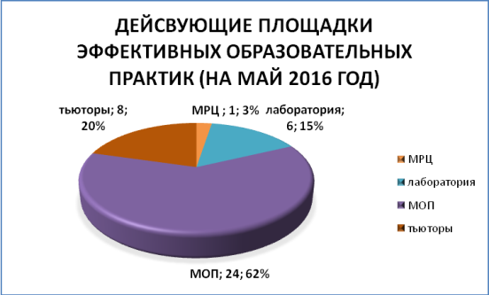

Slide 10
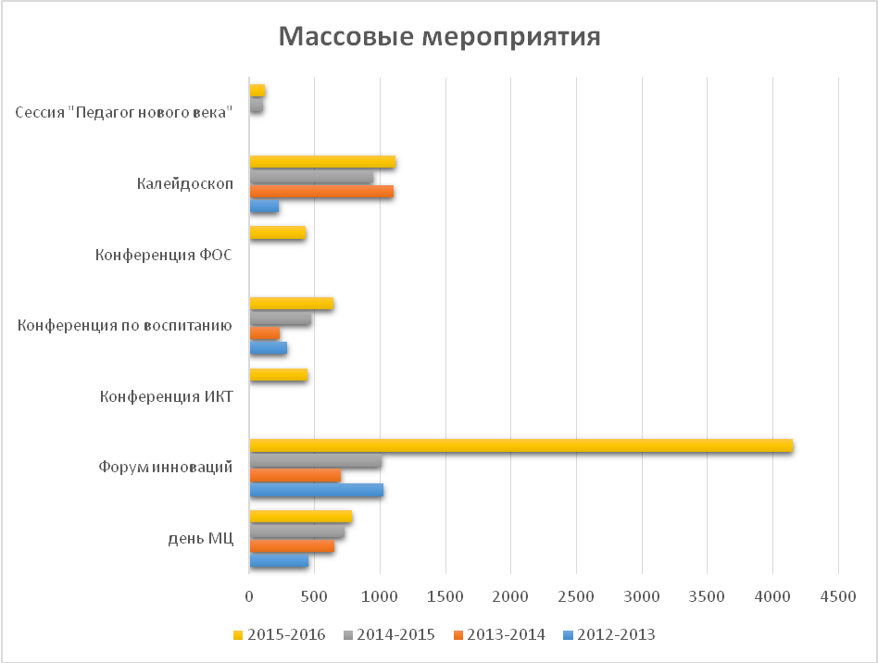

Slide 11
Межрегиональная научно-практическая конференция
 | 2013-2014 | 2014-2015 | 2015-2016 | 2016-2017
Тема | «Социально-ориентированная деятельность в условиях реализации федерального государственного образовательного стандарта» (24 января 2014 года) | «Опыт проектирования внеурочной деятельности: проблемы, перспективы» (6 февраля 2015 года) | «Реализация Стратегии развития воспитания в РФ: дискуссионное пространство» (общепедагогическая) (26 февраля 2016 года) | «Воспитание личности в условиях современной России: от ценностных оснований к практике повседневности» 24 марта 2017
Количество участников | 233 | 470 | 645 | 1011
География конференции | Москва, Владимир, Владимирская область, Иваново, Ивановская область, | Москва, Нижний Новгород, Ярославль, Кострома, Владимир, Иваново, Ивановская область | Москва, Нижний Новгород, Ярославль, Псков, Кострома, Киров, Владимир, Иваново, Ивановская область | Москва, Ярославль, Кострома, Владимир, Котлас, Вологда, Псков, Томск, Тверь, Архангельск, Минск, Иваново, Ивановская область

Slide 12
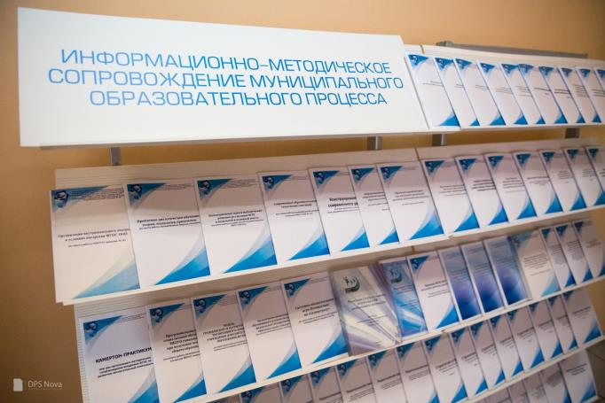

Slide 13
